Slide 1
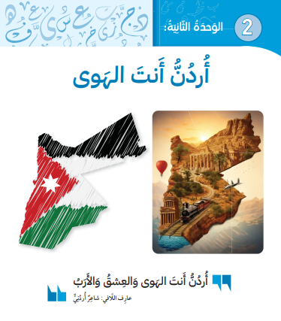
الوحدة الثّانية :
أُردُنُّ أنتَ الهَوى
الدّرس الرّابع : كان وأخواتها
وَطَني الأرْدنُّ

Slide 2
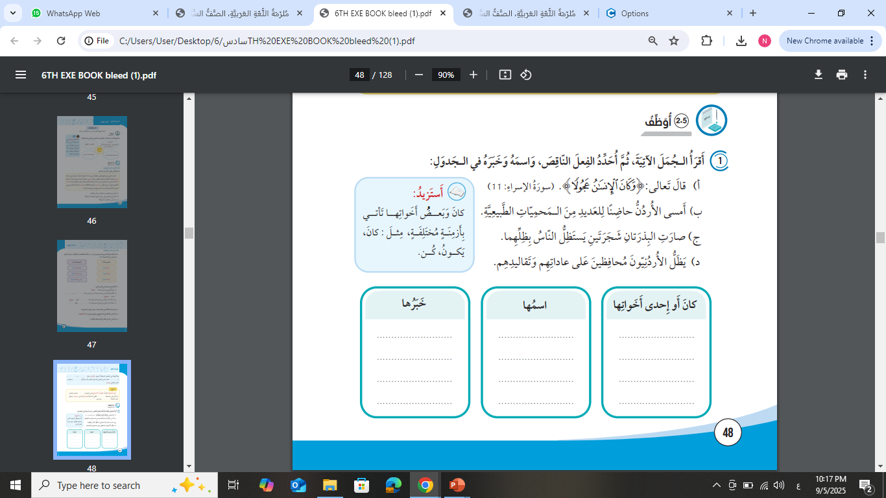
أبني لُغتي: كتاب الطّالب صفحة48
عجولًا
الإنسانُ
كان
حاضنًا
الأردنُّ
أمسى
شَجَرَتَيْنِ
البِذرتانِ
صارت
مُحافظينَ
الأردنيّونَ
يَظَلُّ

Slide 3
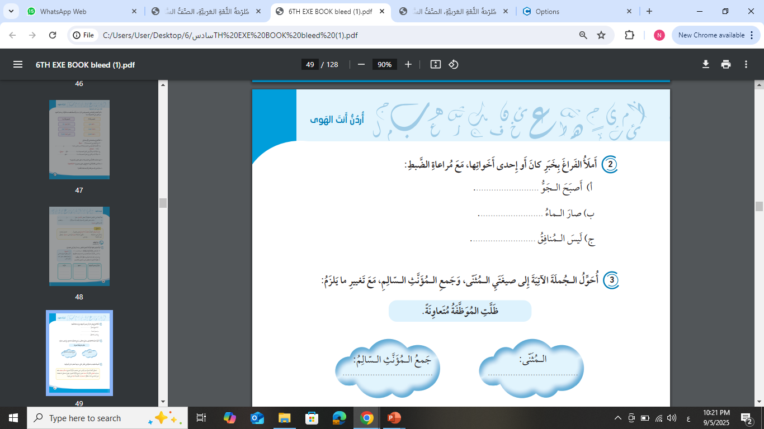
أبني لُغتي: كتاب الطّالب صفحة49
مُعتِدلًا
ثلجًا
صادقًا
ظَلَّت المُوظَّفاتُ مُتعاوِناتٍ.
ظَلَّت الموظَّفتانِ مُتعاوِنَتَيْنِ.

Slide 4
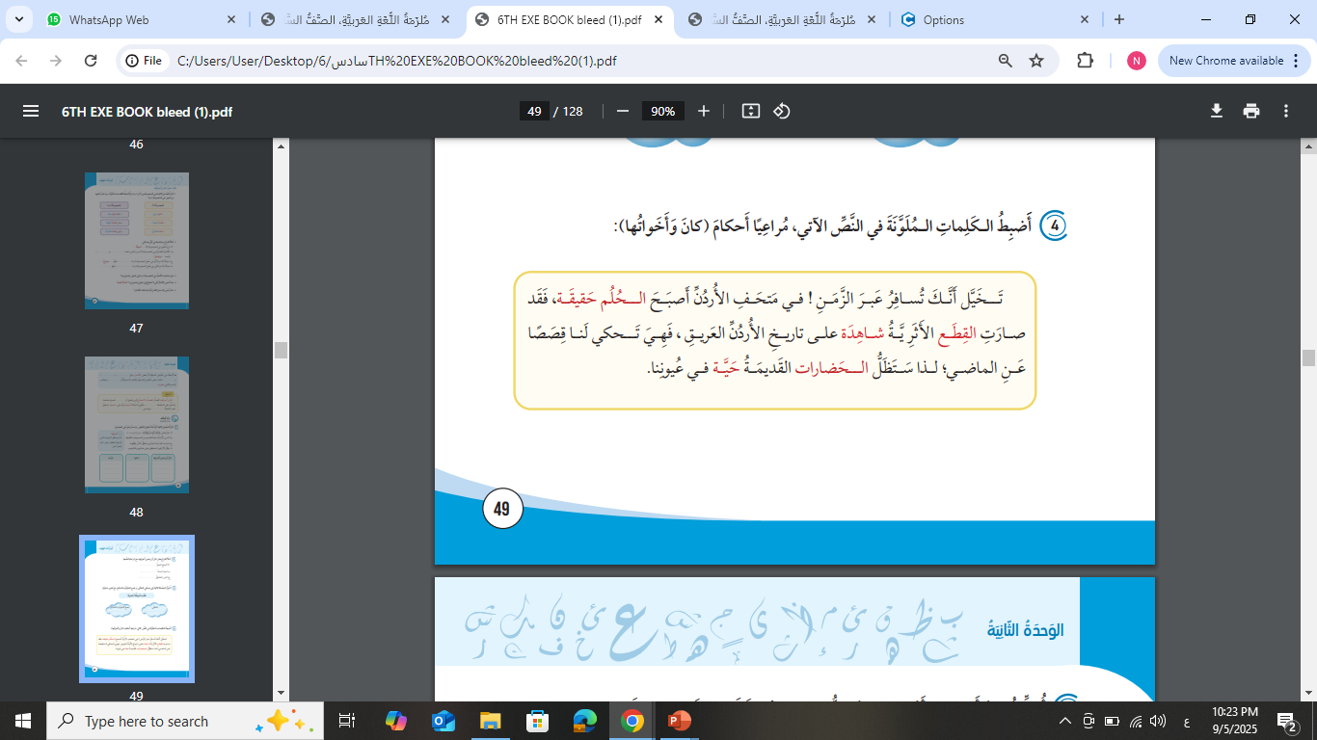
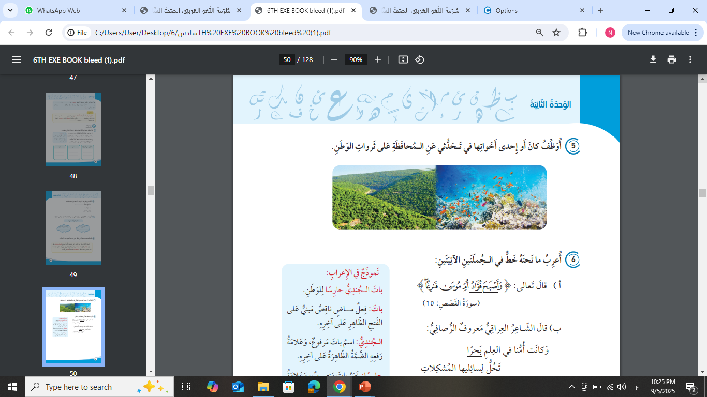
أبني لُغتي: كتاب الطّالب صفحة49
حقيقةً
الحلمُ
شاهدةً
القطعُ
حيّةً
الحضاراتُ
ما زالت حمايةُ البيئةِ المائيّةِ جزءًا أساسيًّا من حماية الثّروات الوطنيّةِ.
أصبحت المحافظةُ على البيئةِ ضرورةً للحفاظِ على ثرواتنا.

Slide 5
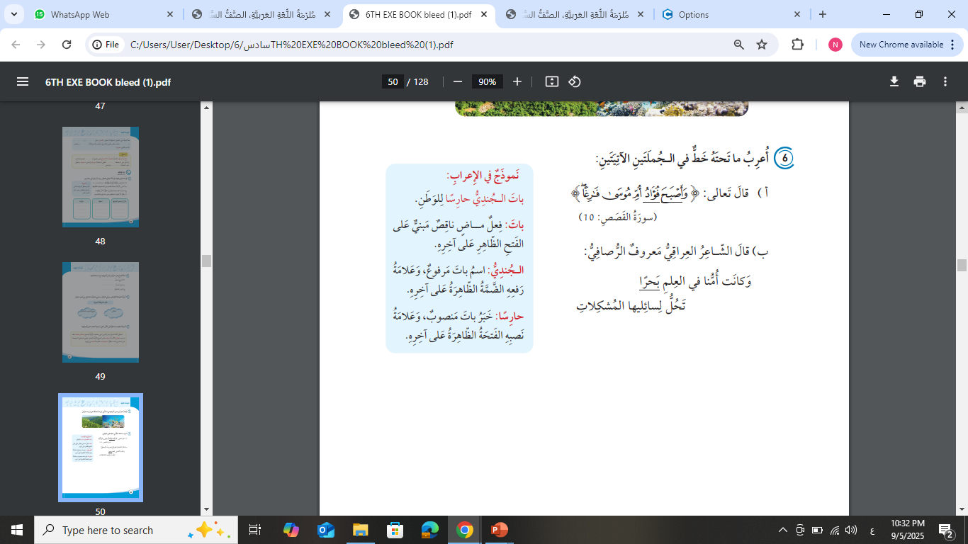
أبني لُغتي: كتاب الطّالب صفحة50
أصبحَ: فعل ماضِ ناقص مبني على الفتح.
فؤادُ: اسم أصبحَ مرفوع وعلامة رفعه الضّمّة.
بحرًا: خبركانت منصوب وعلامة نصبه تنوين الفتح.

